Slide 1
Конструкции логического выбора. Операторы ветвлений.
Игнатенко Александр

Slide 2

Типы данных
Примитивные (элементарные) типы данных
- byte (от -128 до 127)
- short (от -32768 до 32767)
- int (от -2147483648 до 2147483647)
- long (от -9223372036854775808 до 9223372036854775807)
- float (~ от -3.4·10³⁸ до 3.4·10³⁸)
- double (~ от -1.8·10³⁰⁸ до 1.8·10³⁰⁸)
- char (символы символьного набора)
- boolean (true или false)

Slide 3

Типы данных
Ссылочные типы данных
- Все остальные типы данных
Классы-обертки
- Byte Используется, когда требуется
- Short создать ссылку на один
- Integer из примитивных данных
- Long Пример:
- Float String numberAsString = “34”;
- Double int n = Integer.ValueOf(numberAsString);
- Character
- Boolean

Slide 4
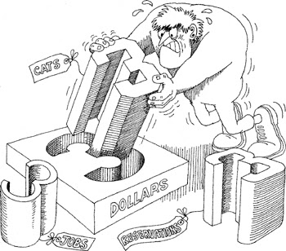
Преобразование типов данных
Требуется для использования
необходимых типов
Пример:
{
String strPrice = Integer.toString(i);
strPrice += “$”;
showPrice(strPrice);
showPrice(String price){
System.out.print(price);
{
}

Slide 5
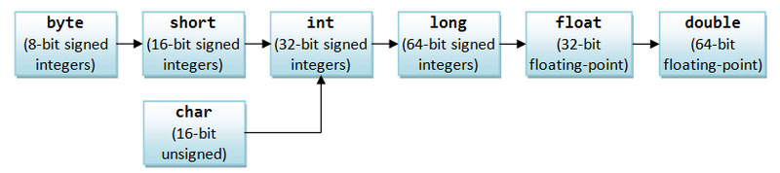
Преобразование типов данных
Явное преобразование
double d = 94,58;
int i = (int) d;
Неявное преобразование
short s = -15;
int i = s;

Slide 6
Преобразование типов данных
• Преобразование строки в число
– String to byte
– String to short
– String to int
– String to long
– String to float
– String to double
– String to boolean
• Преобразование числа в строку
– int to String
– double to String
– long to String
– float to String
• Преобразования символа char
– char to String
– char to int
• Преобразования чисел
– int to long
– int to float
– long to int
– double to int
byte b = new Byte(“7”);
short s = Short.valueOf(“34”);
int i = Integer.parseInt(“-548”);
long l = Long.valueOf(“35845795”);
float f = Float.valueOf(“3,25”);
double d = Double.valueOf(“-89,23”);
boolean bl = Boolean.valueOf(“true”);
String str = Integer.toString(2);
String str = Double.toString(-35,8);
String str = Long.toString(26852);
String str = Float.toString(358,425);
String valueOfchar = String.valueOf(‘K’);
int i = Character.getNumericValue(‘8’);
long l = (long) (i);
float f = (float) (i);
int i = (int) l;
int i = (int) d;

Slide 7
Логические операторы
Логические операторы: ==, !=, <=, >=, >, <, &&, ||, !, &, |
int a = 4;
int b = 5;
boolean result = true;
a == b // a равно b - false
a != b // a не равно b - true
a < b; // a меньше b - true
a > b; // a больше b - false
a <= 4 // a меньше или равно 4 - true
b >= 6 // b больше или равно 6 - false
a > b || a < b // (a больше b) логическое или (a меньше b) - true
3 < a && a < 6 // (3 меньше a) логическое и(a меньше 6) - true
result = !result // логическое нет - false

Slide 8
Оператор сравнения
Отличие == и equals
Оператор == работает иначе на ссылочных типах
данных, нежели на примитивных.
Пример
String str1 = new String("Привет");
String str2 = new String("Привет");
String sameStr = str1;
str1 == str2; // false, потому что str1 и str2 это // 2 разных объекта
str1.equals(str2); // true, потому что str1 и str2 // логически эквивалентны
str1 == sameStr; // true, потому что str1 и sameStr // ссылается на один и тот же // объект

Slide 9
Таблица результатов применения логических операций
Оператор | Результат | Оператор | Результат
& | логическое И (AND) | &= | И (AND) с присваиванием
| | логическое ИЛИ (OR) | = | ИЛИ (OR) с присваиванием
^ | логическое исключающее ИЛИ (XOR) | ^= | исключающее ИЛИ (XOR) с присваиванием
|| | оператор OR быстрой оценки выражений (short circuit OR) | == | равно
&& | оператор AND быстрой оценки выражений (short circuit AND) | != | не равно
! | логическое унарное отрицание (NOT) | ?: | тернарный оператор if-then-else
А | В | OR | AND | XOR | NOT A
false | false | false | false | false | true
true | false | true | false | true | false
false | true | true | false | true | true
true | true | true | true | false | false

Slide 10

Таблица приоритета операторов
Высший
( ) | [ ] | .
~ | !
* | / | %
+ | -
>> | >>> | <<
> | >= | < | <=
== | !=
&
^
|
&&
| |
?:
= | op=
Низший
Например, x = 7 + 3 * 2. Здесь x присваивается значение 13, не 20, потому что оператор «*» имеет более высокий приоритет, чем «+», так что сначала перемножается «3 * 2», а затем добавляется «7».

Slide 11

Ветвление или операции выбора
Для того, чтобы изменить
последовательность выполнения
фрагментов программы,
в языке Java применяются
операции выбора

Slide 12
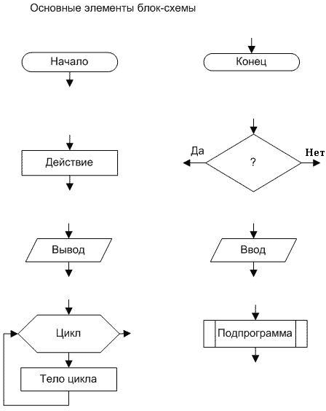
Примеры построения программ на языке блок-схем
Грфическое изображение выполнения алгоритмов выполнения программ

Slide 13
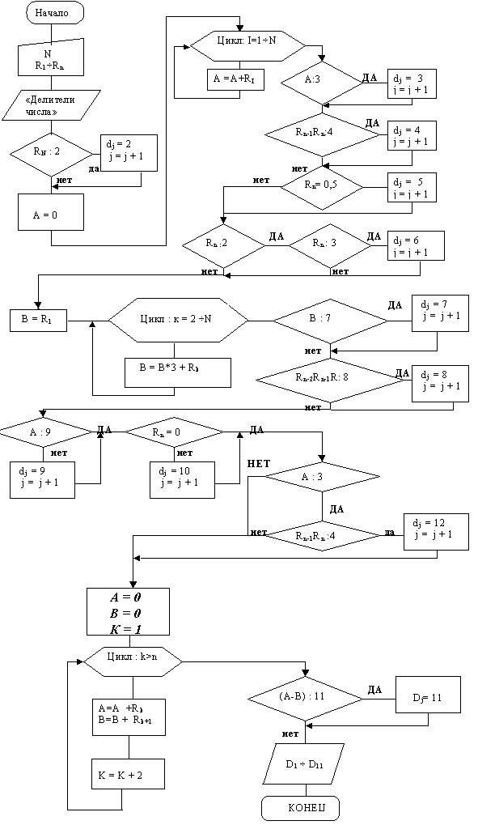
Примеры построения программ на языке блок-схем
Пример
блок-схемы
Упростим для
примера?

Slide 14
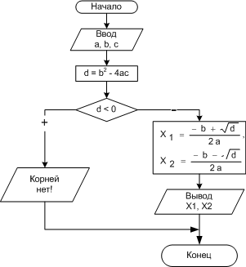
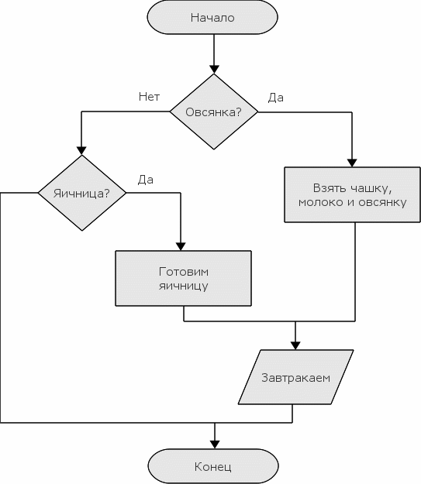
Примеры построения программ на языке блок-схем

Slide 15
Ветвление или операции выбора
Условные операторы if, if-else, if-else-if и switch
- if
if (a == b) {
//Если a равно b - выводим сообщение System.out.println("a и b равны!");
}
- if-else
if (a == b) {
//Если a равно b - выводим сообщение System.out.println("a и b равны!");
} else{
//Иначе a не равно b - выводим сообщение System.out.println("a и b не равны!");
}

Slide 16
Ветвление или операции выбора
- if-else-if
if (a > b) {
//Если a больше b - выводим сообщение System.out.println("a больше b");
} else
if(a < b){
// Если a меньше b - выводим сообщение System.out.println(" a меньше b ");
} else{
// Если a не меньше b И a не болье b - выводим // сообщение
System.out.println(" a не меньше И не больше b ");
}

Slide 17
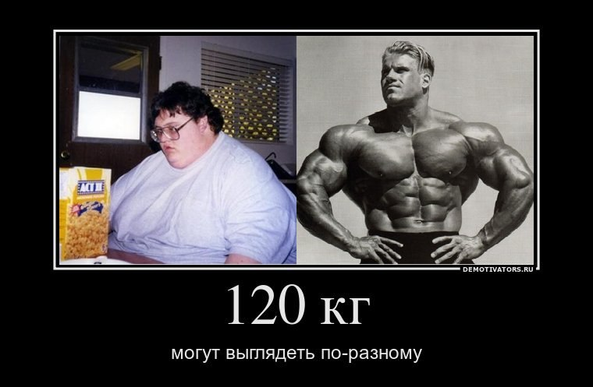
Тернарный оператор
сокращения оператора if-else
логическое выражение ? выражение 1 : выражение 2
Пример
a==b ? System.out.println("a и b равны!«) : System.out.println("a и b не равны!");
или другой вариант
System.out.println(a==b ? "a и b равны!" : "a и b не равны!");
В чем разница?

Slide 18
Ветвление или операции выбора
switch
удобен в тех случаях, когда количество вариантов много и писать для каждого if-else очень долго
Конструкция:
switch (выражение) {
case значение1: //блок кода 1;
break;
case значение2: //блок кода 2;
break;
... case значениеN: //блок кода N;
break;
default:
блок N+1;
}
Пример
switch (3*a+b) {
case 4:
{System.out.println(“Результат 4"); }
break;
case 7:
{System.out.println(" Результат 7");} break;
... case значениеN: //блок кода N;
break
default:
{System.out.println(«Результат за пределами проверяемых значений");}
}

Slide 19

Вопросы

Slide 20
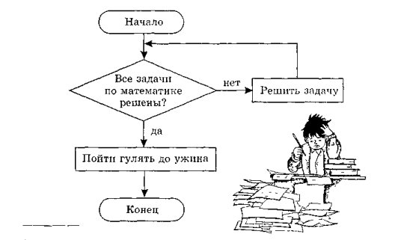
Домашнее задание
Исходные данные:
int a, b;
long c;
double d, e;
Вывести максимальное значение результатов умножения двух любых переменных

